Slide 1
Классная работа

Slide 2
Тайны подчинительных союзов

Slide 3
Разряды союзов
по строению
простые
составные
по значению
сочинительные
подчинительные

Slide 4
Сочинительные союзы
однородные члены
простые предложения
соединяют
предложения в тексте

Slide 5
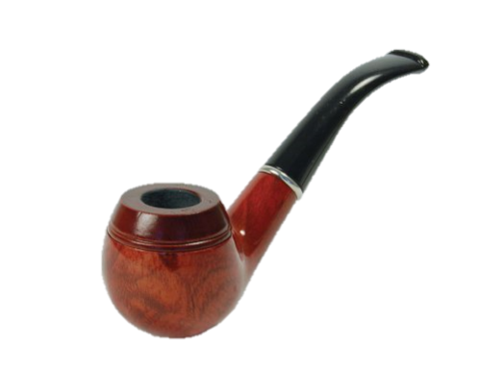
Группы сочинительных союзов
Соединительные | Противительные | Разделительные
(и, да, ни – ни, тоже, также; как, так и; не только, но и) | (а, но, зато, да, однако) | (или, либо, то – то, не то – не то)

Slide 6
Союзы
сочинительные | подчинительные
Простые предложения в составе сложного
равноправны | неравноправны [главное] + (придаточное)

Slide 7
Разряды подчинительных союзов по значению
Разряд союза | Союз
1. Времени | когда, пока, едва, лишь, только, прежде чем
2. Причины | так как, потому что, оттого что, ибо
3. Цели | чтобы, для того чтобы
4. Условия | если, хотя, раз
5. Уступки | несмотря на то что, пускай, хотя
6. Следствия | так что
7. Изъяснительный | что, как
8. Сравнительный | как, словно, точно, будто

Slide 8
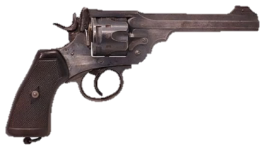
Строение сложноподчинённых предложений
1. [ ], (союз ).
2. (союз ), [ ].
3. [ ,(союз), ].

Slide 9
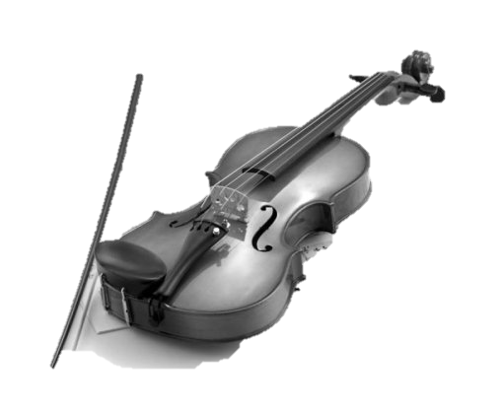
Правописание союзов
вследствие чего | как будто | оттого что | чтобы
несмотря на то что | так как | потому что | только что

Slide 10
Прочитай текст. В места пропусков впишите союзы, необходимые не только по смыслу, но и для связи предложений между собой. Укажи их разряд. Определите стиль текста.
Читать литературное произведение надо не для того, ______ скорее узнать, <<чем кончилось>>. Читать надо думая и наслаждаясь. Так начинается путь к пониманию книги. Жаль, ______ редко читаются комментарии к книгам. ______ мы употребляем слова, звучащие, ______ в эпоху Пушкина или Толстого, смысл их может быть иной, ______ быт человека, его мысли и чувства меняются. ______ без понимания этого текст словно провисает в безвоздушном пространстве. Книга- живой собеседник, богатство души и ума которого неисчерпаемо. ______ насладиться беседой с таким собеседником, надо стремиться стать на его уровень, ______ это требует напряжённого усилия ума.
(По книге Ю. Лотмана ,,В школе поэтического слова. Пушкин. Лермонтов. Гоголь”)
чтобы
что
Хотя
как
так как
Но
Чтобы
а
Слова для работы:
чтобы, что, хотя, как, так как, но, а

Slide 11
Подчинительные союзы
Соединяют части сложноподчи-ненного предложения
По строению могут быть простыми и составными
Имеют особенности постановки знаков препинания
?
Имеют особенности правописания
По значению делятся на разряды

Slide 12
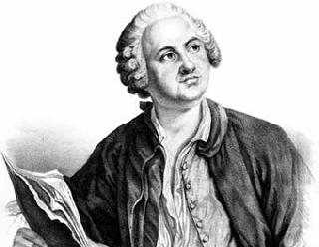
Союзы не что иное суть, как средство, которыми идеи соединяются; и так, подобны они гвоздям или клею, которыми части какой махины сплочены и склеены бывают…
И как те махины, в которых меньше клею и гвоздей видно, весьма лучший вид имеют, нежели те, в которых споев и склеек много, так и слово важнее и великолепнее бывает, чем в нём союзов меньше. Однако недолжно в нём оставлять таких щелей, по которым бы оно могло вовсе разваливаться.
(М. Ломоносов)

Slide 13
Домашнее задание:
Параграф №150 (выучить разряды союзов по значению).
Упражнения 345, 346.

